Slide 1

Andrea Vidal Paniagua
Sergi Coma Corcuera

Slide 2
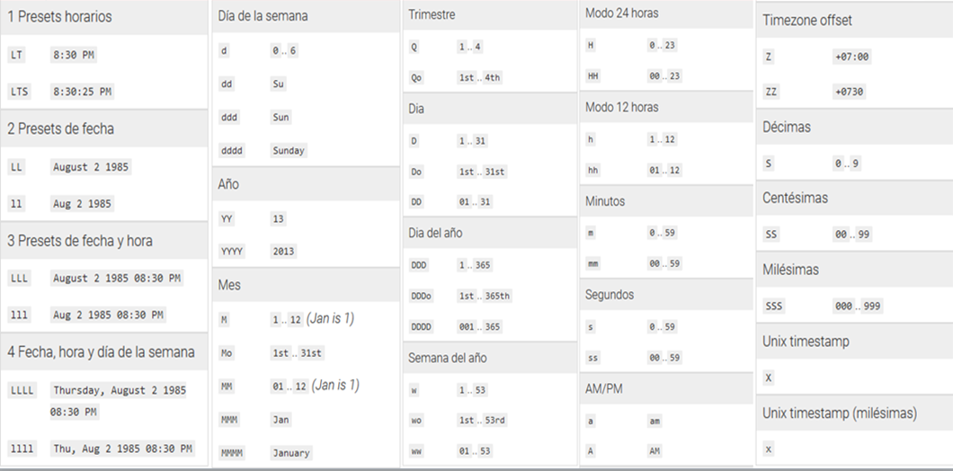
Manipular y dar formato a fechas.

Slide 3
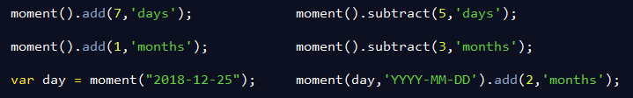
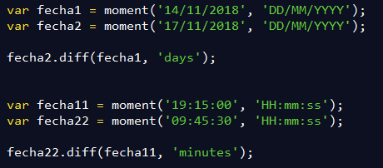
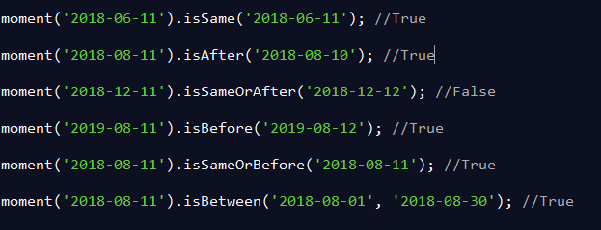
Sumar y restar fechas.
Diferencia entre dos fechas.
Comparar fechas.

Slide 4
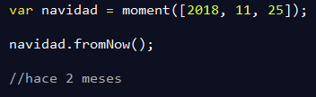
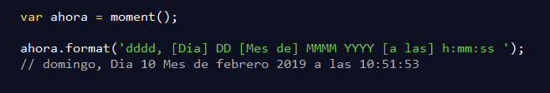

Mostrar los días que hace desde una fecha concreta.
Añadir texto al formato.
Elegir idioma.

Slide 5
DEMO

